Slide 1
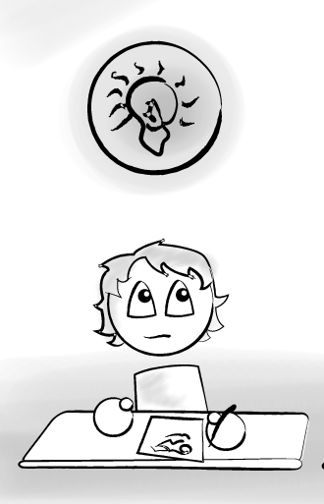
Creatief Denken
4 Richtlijnen ter inspiratie

Slide 2
Creatief denken 4 richtlijnen ter inspiratie
VEEL IDEEËN
ONGEBRUIKELIJKE IDEEËN
VERSCHILLENDE IDEEËN
GEDETAILLEERDE IDEEËN

Slide 3
1. Ga voor VEEL IDEEËN
Durf ongeremd te zijn
Accepteer ALLE ideeën
Oordeel niet (laat je niet beperken door meteen al te kijken of een idee haalbaar is of niet)
Zet door (dus ook al kom je op een punt dat je denkt dat je alles wel hebt gegeven wat je in je hebt, probeer door te gaan!)
"Kwantiteit zal zorgen voor kwaliteit!"

Slide 4
2. Waardeer ook ONGEBRUIKELIJKE IDEEËN
Bedenk originele ideeën die écht anders zijn (out-of-the-box)
Wijs ideeën niet af, omdat ze gek of vergezocht lijken
Wie weet welke inspiratie je krijgt van zo’n ‘vreemd’ idee!
"Laat je inspireren!"

Slide 5
3. Ga op zoek naar VERSCHILLENDE IDEEËN
Flexibiliteit is belangrijk
Verander van denkrichting
Zoek naar ideeën binnen verschillende categorieën
Combineer verschillende ideeën om weer tot nieuwe ideeën te komen
Vorm nieuwe ideeën die gebaseerd zijn op eerdere ideeën en lift mee op ideeën van anderen
"Flexibel denken kun je leren!"

Slide 6
4. Creëer GEDETAILLEERDE IDEEËN
Zorg voor verdere uitwijding van een idee
Breid ideeën uit
Maak ideeën gedetailleerder
"Maak je idee concreter en daarmee beter!"

Slide 7
Kom op... MEER! We willen VEEL ideeën!
Dat kan GEKKER!
VEEL
ONGEBRUIKELIJK
IDEEËN
Oké... Nu een écht ander idee!
Wat kunnen we nog aan dit idee toevoegen?
VERSCHILLEND
GEDETAILLEERD

